Slide 1

«Сенсорные игры в развитии речи детей раннего возраста»
Учитель-логопед Шерстобитова А.Н.
МАДОУ Боровский детский сад «Журавушка»

Slide 2
Ранний возраст является самым ценным возрастным этапом развития ребенка. Именно в этом возрасте наилучшим образом развиваются многие психические процессы. Многие исследования показывают, что проблемы в речевом развитии начинаются еще в раннем возрасте. Дети позже начинают говорить, речевая активность на низком уровне, их речь бедна и примитивна т. е. не соответствует возрастным особенностям, у детей наблюдается отставание в развитии словарного запаса. Многим детям необходим толчок для развития.
При рассмотрении вопросов речевого развития детей раннего дошкольного возраста большое значение необходимо уделять сенсорному развитию, так как сенсорное развитие, с одной стороны, составляет фундамент общего познавательного развития ребенка раннего возраста, с другой – имеет самостоятельное значение. Сенсорный опыт является базовым для развития всей психики ребенка, он не изолирован от речевых процессов, а является ступенью их формирования. Поэтому вся работа с детьми раннего возраста строится на чувственном познании, тесно связана с практической деятельностью ребенка, наглядной ситуацией, с игрой, с активизацией речи. Сенсорные игры очень интересны и каждый сможет сделать их своими руками из подручных средств. Предлагаем вашему вниманию несколько таких вариантов.

Slide 3
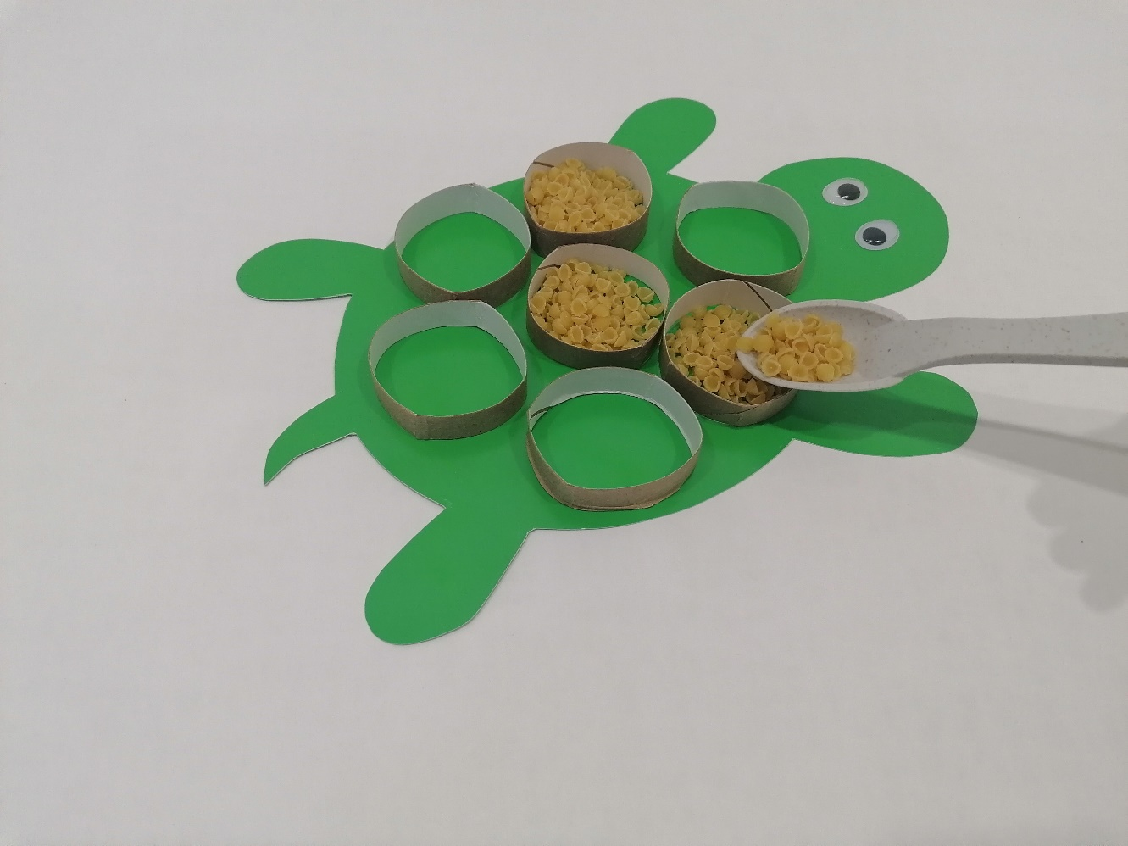
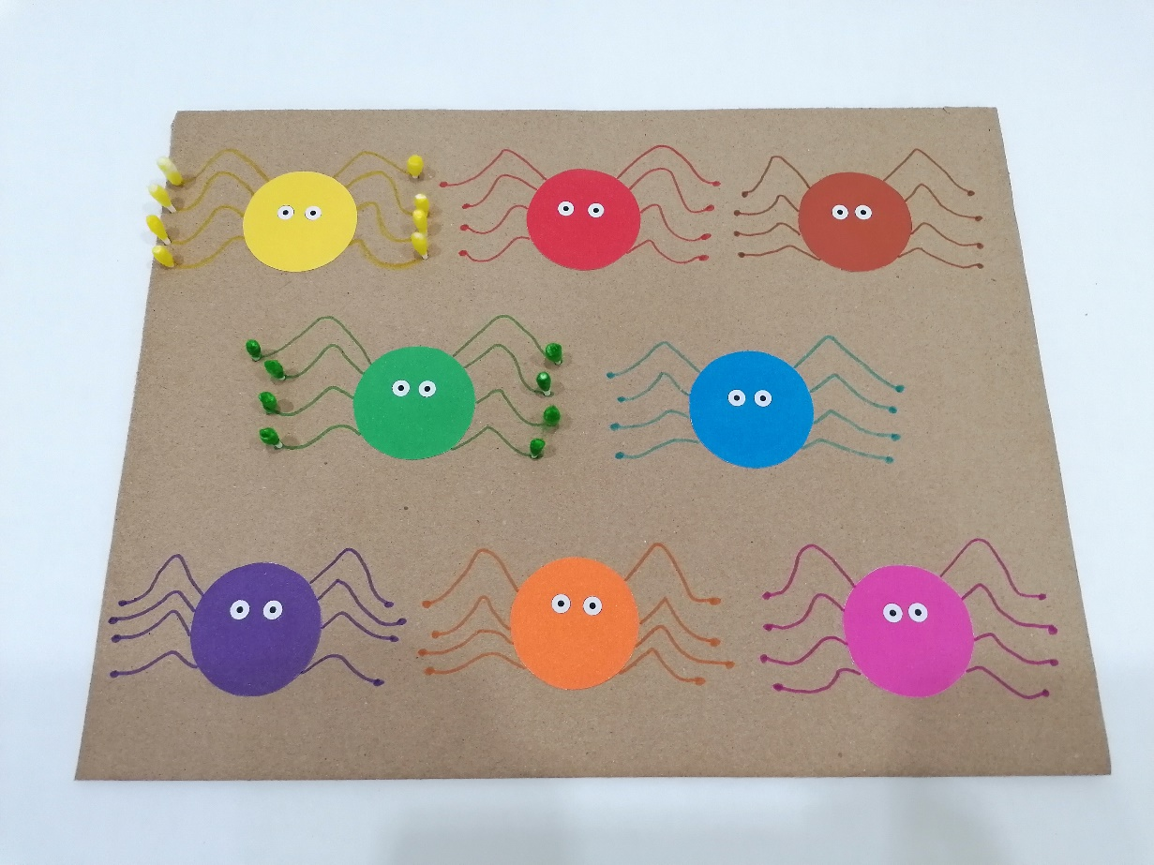
Заполнить колечки мелкими предметами
Вставлять ватные палочки на ножки

Slide 4
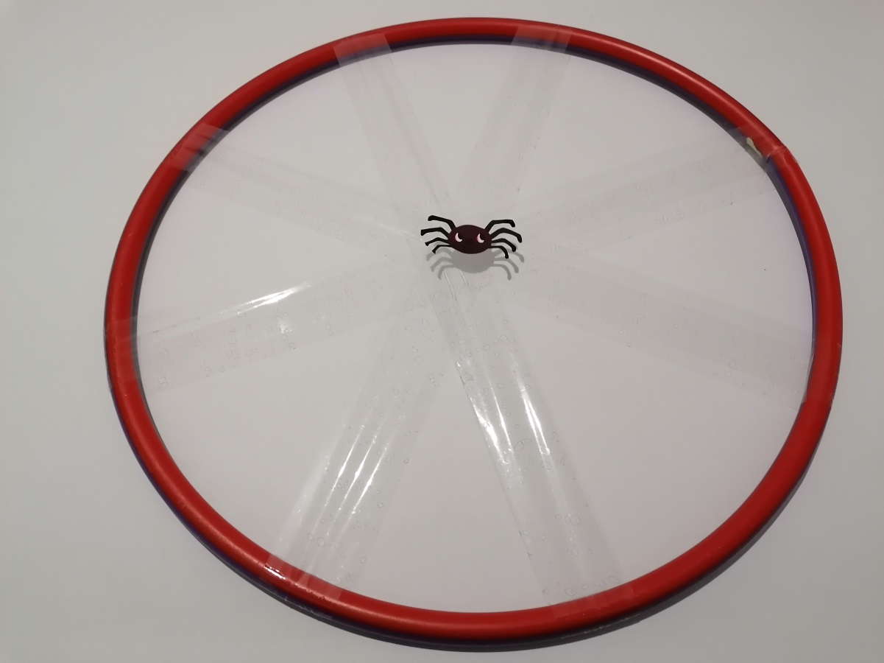
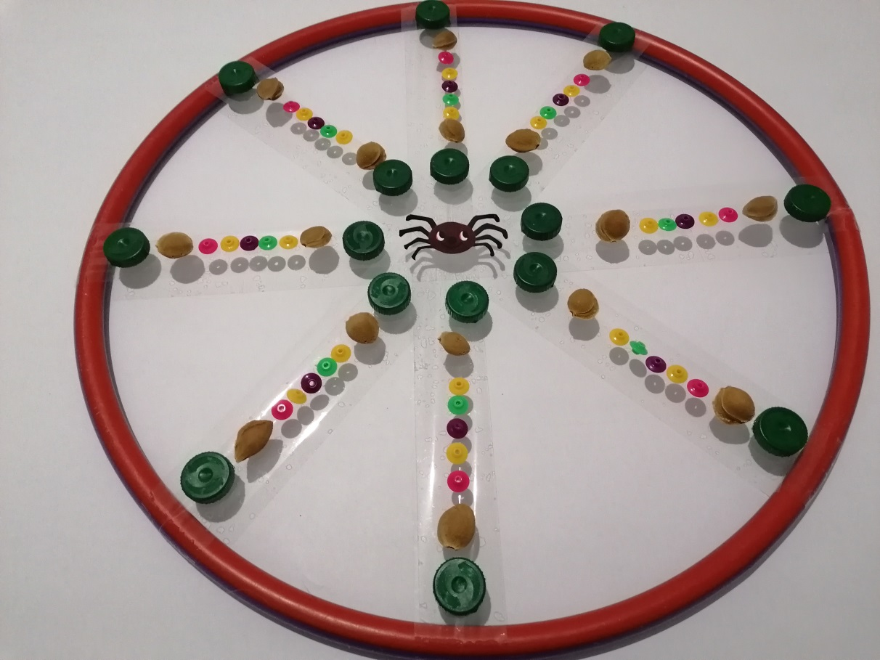
Украшать «паутинку» мелкими предметами

Slide 5
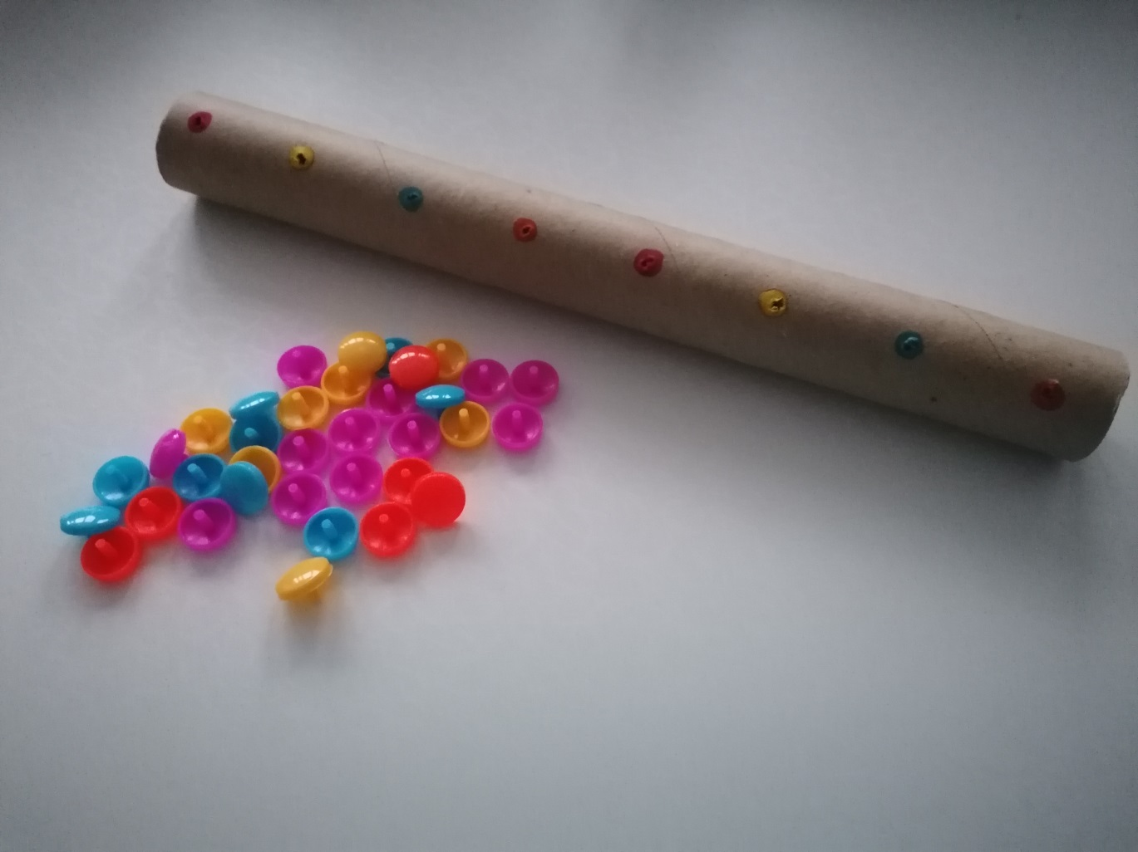
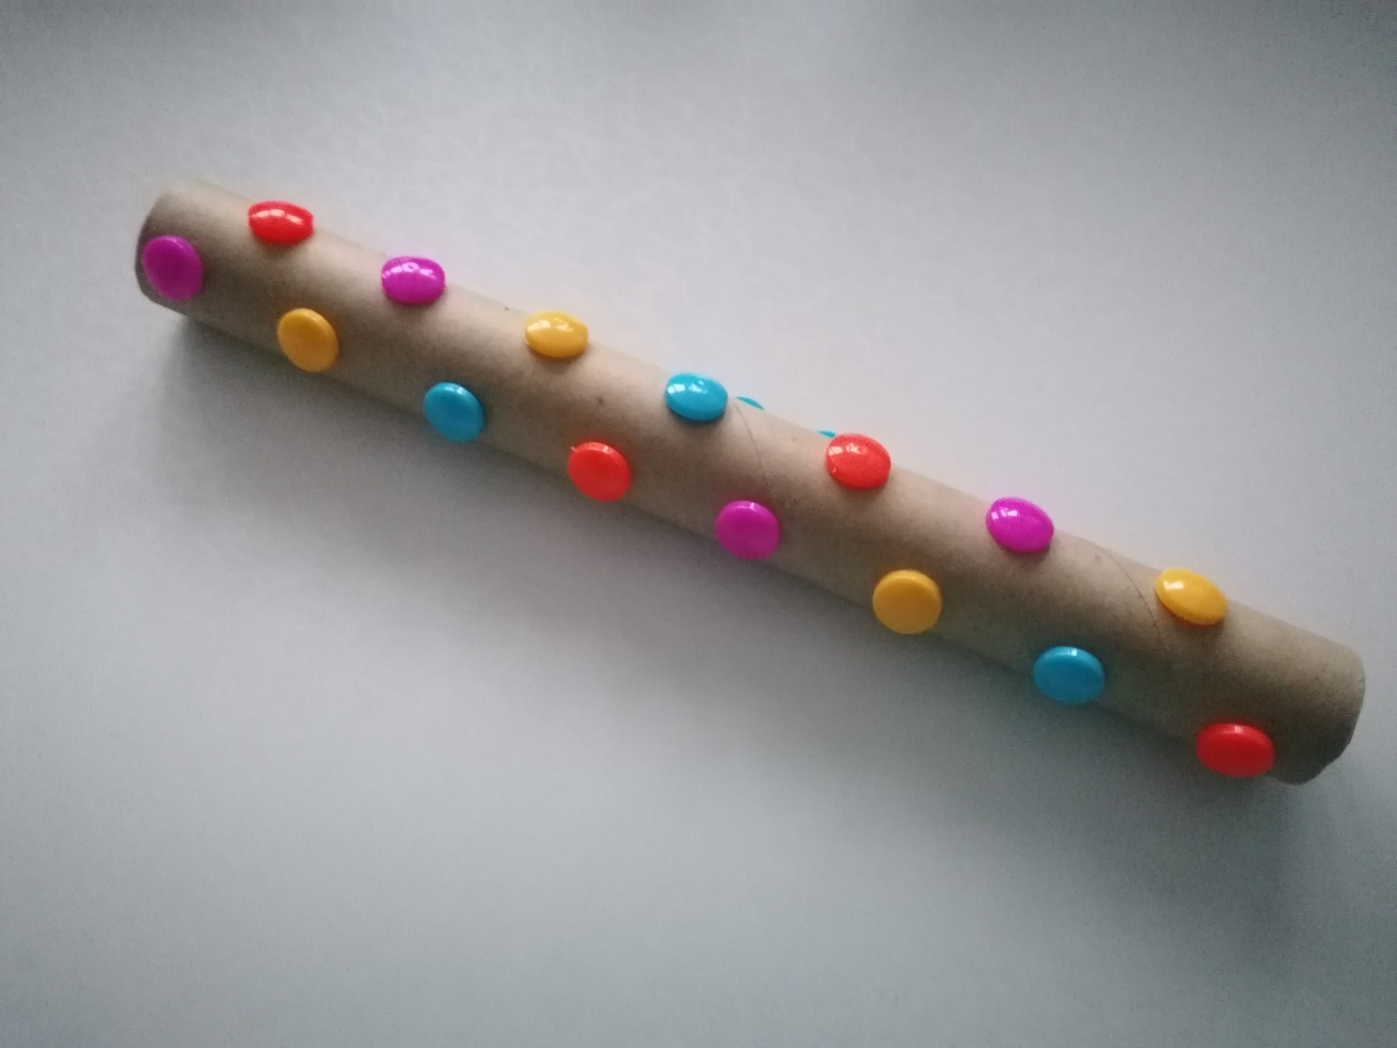
Необычная мозаика

Slide 6
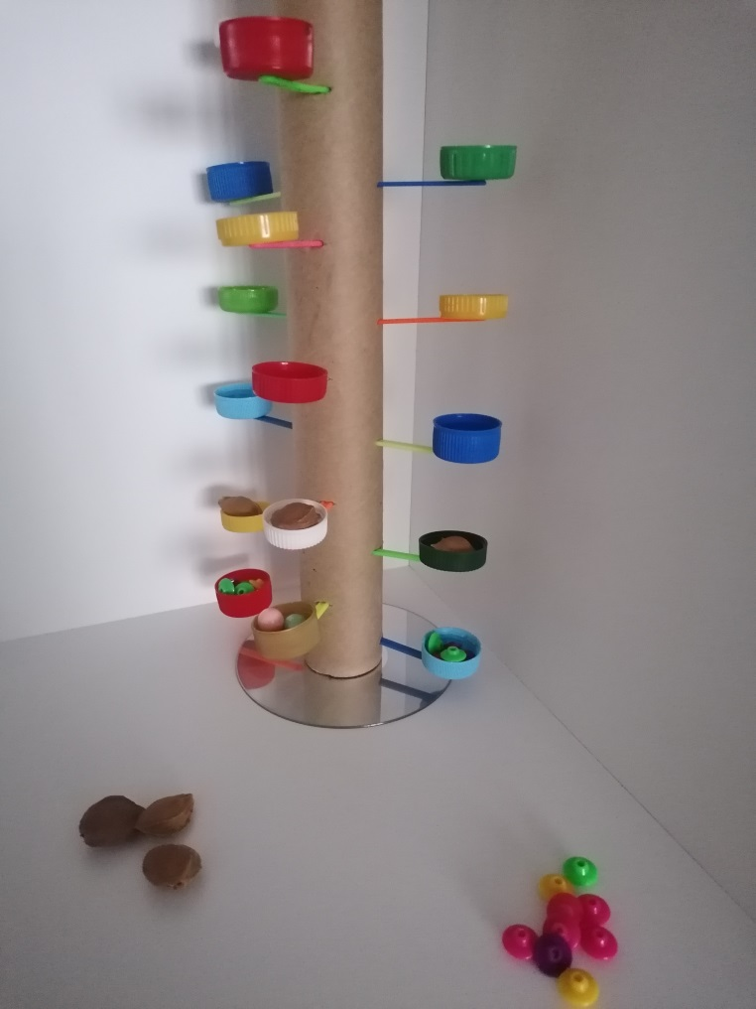
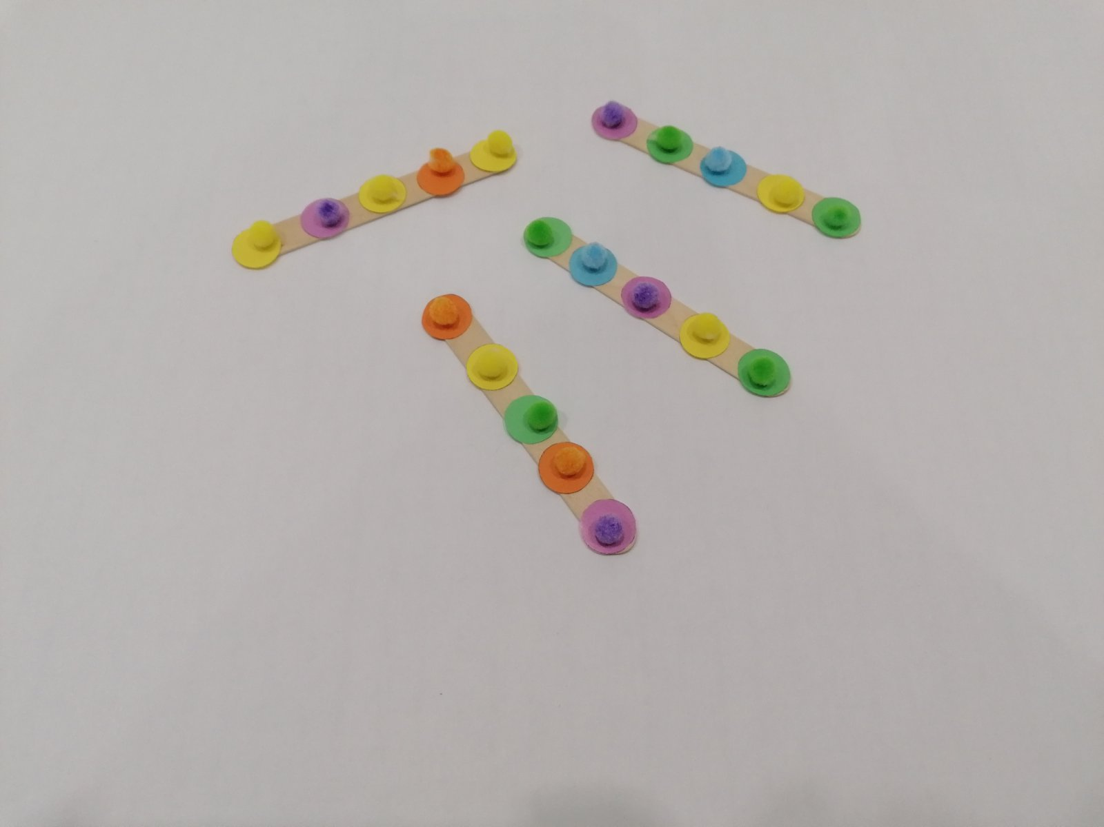
Раскладывать мелкие предметы в башню
Раскладывать цветные помпоны по схеме

Slide 7
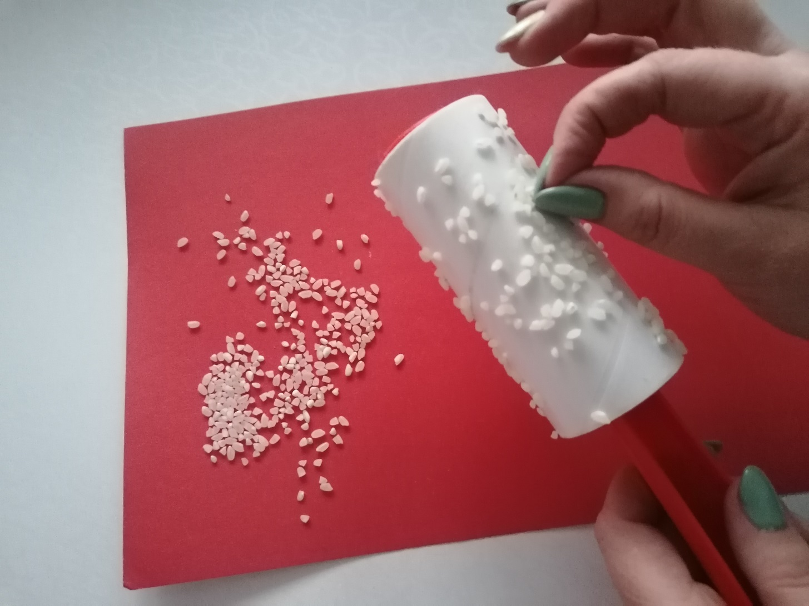
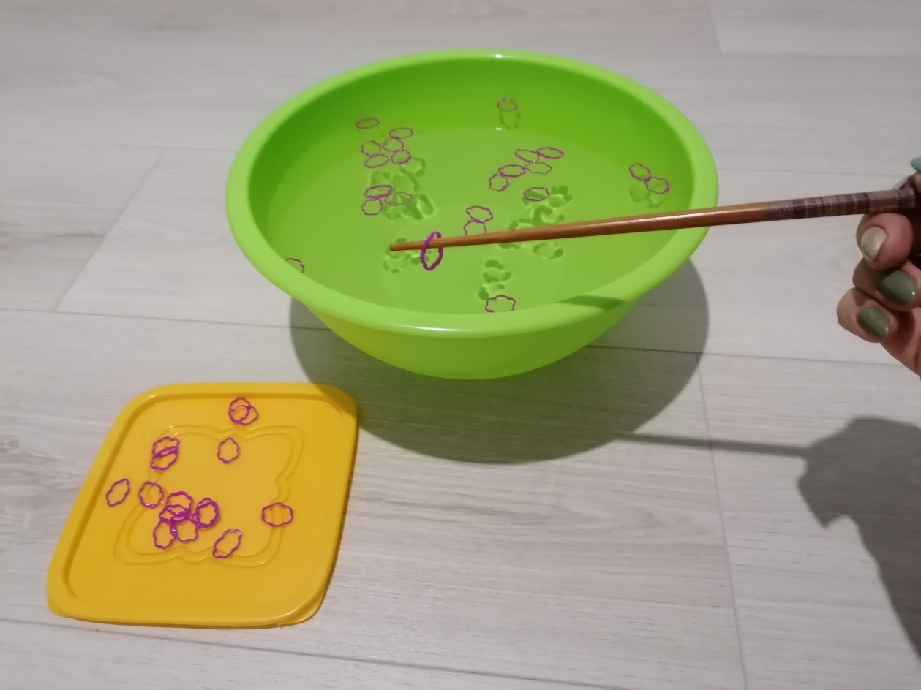
Снимать крупу с валика
Палочкой ловить кольца

Slide 8
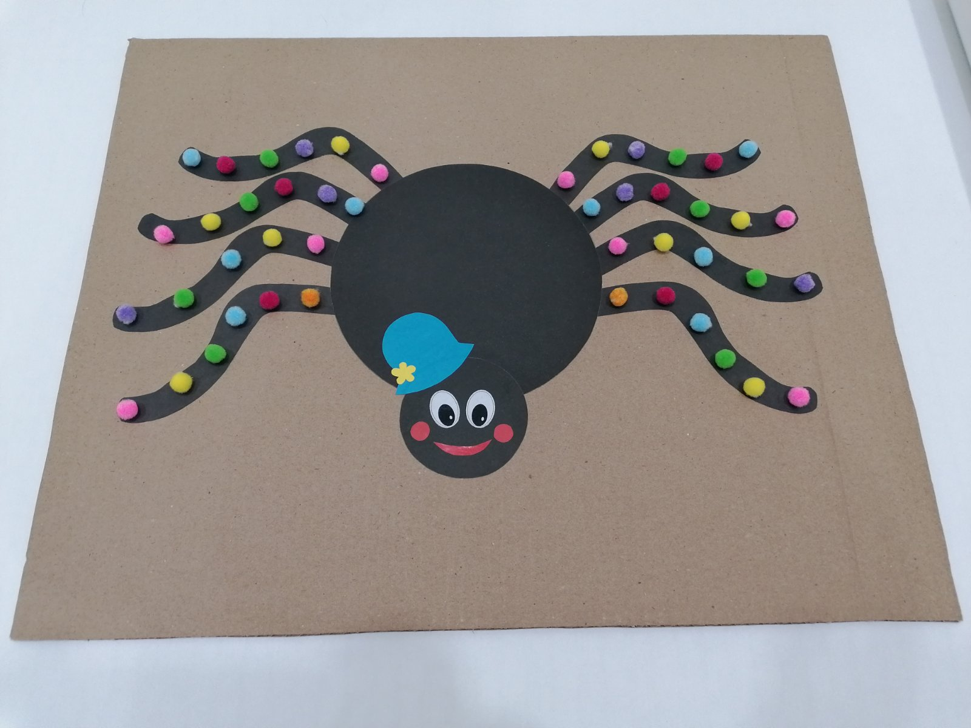
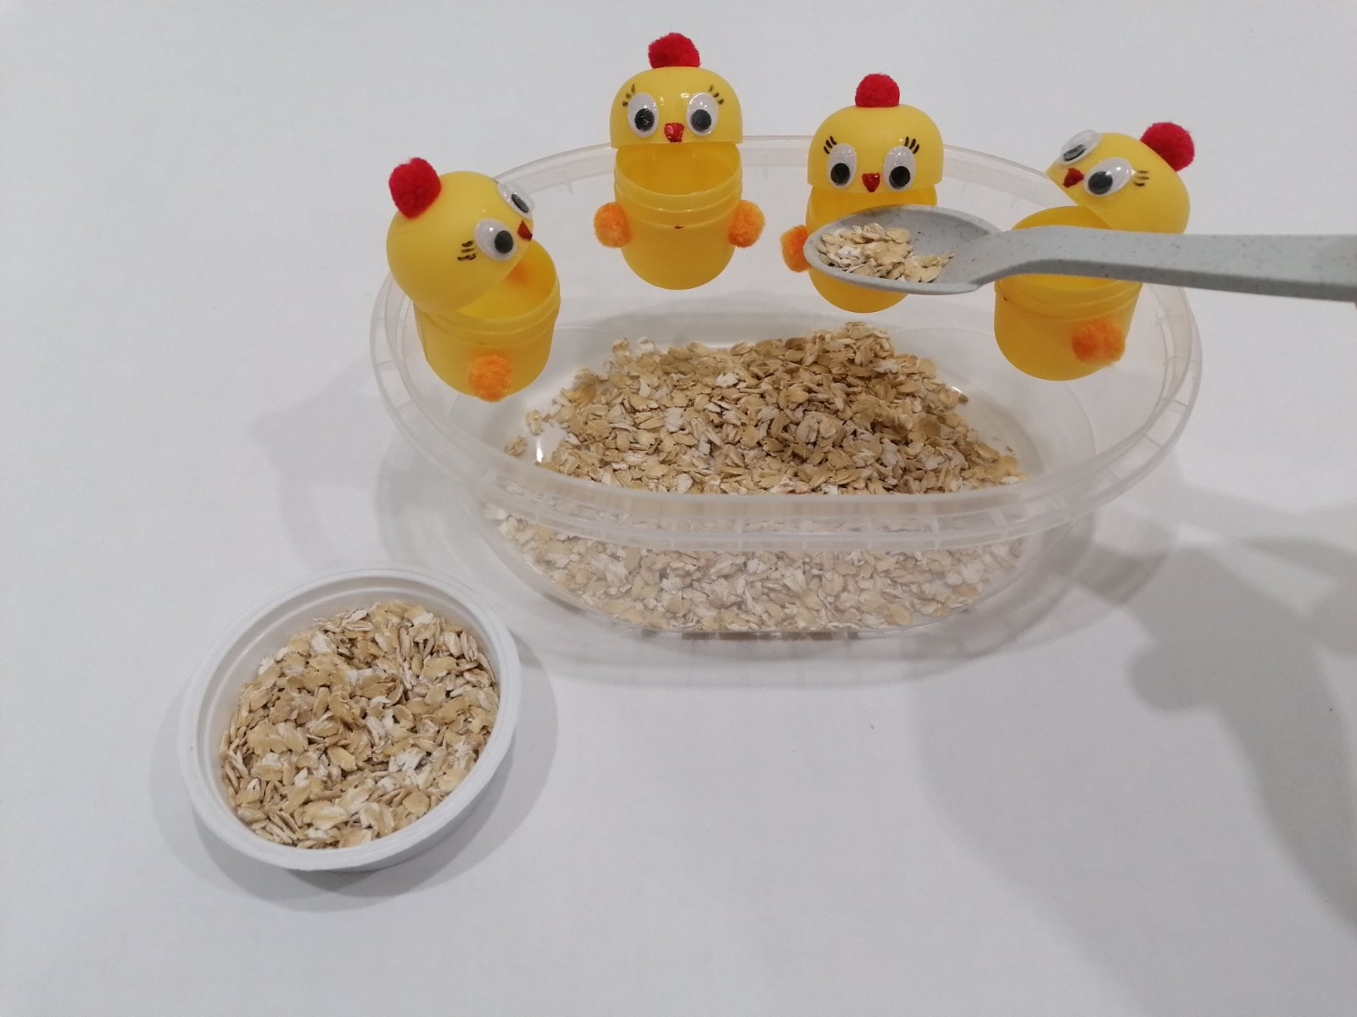
Покормить цыплят крупой из ложки
Расставить цветные помпоны на ножки

Slide 9
Желаем творческих успехов!

